Slide 1
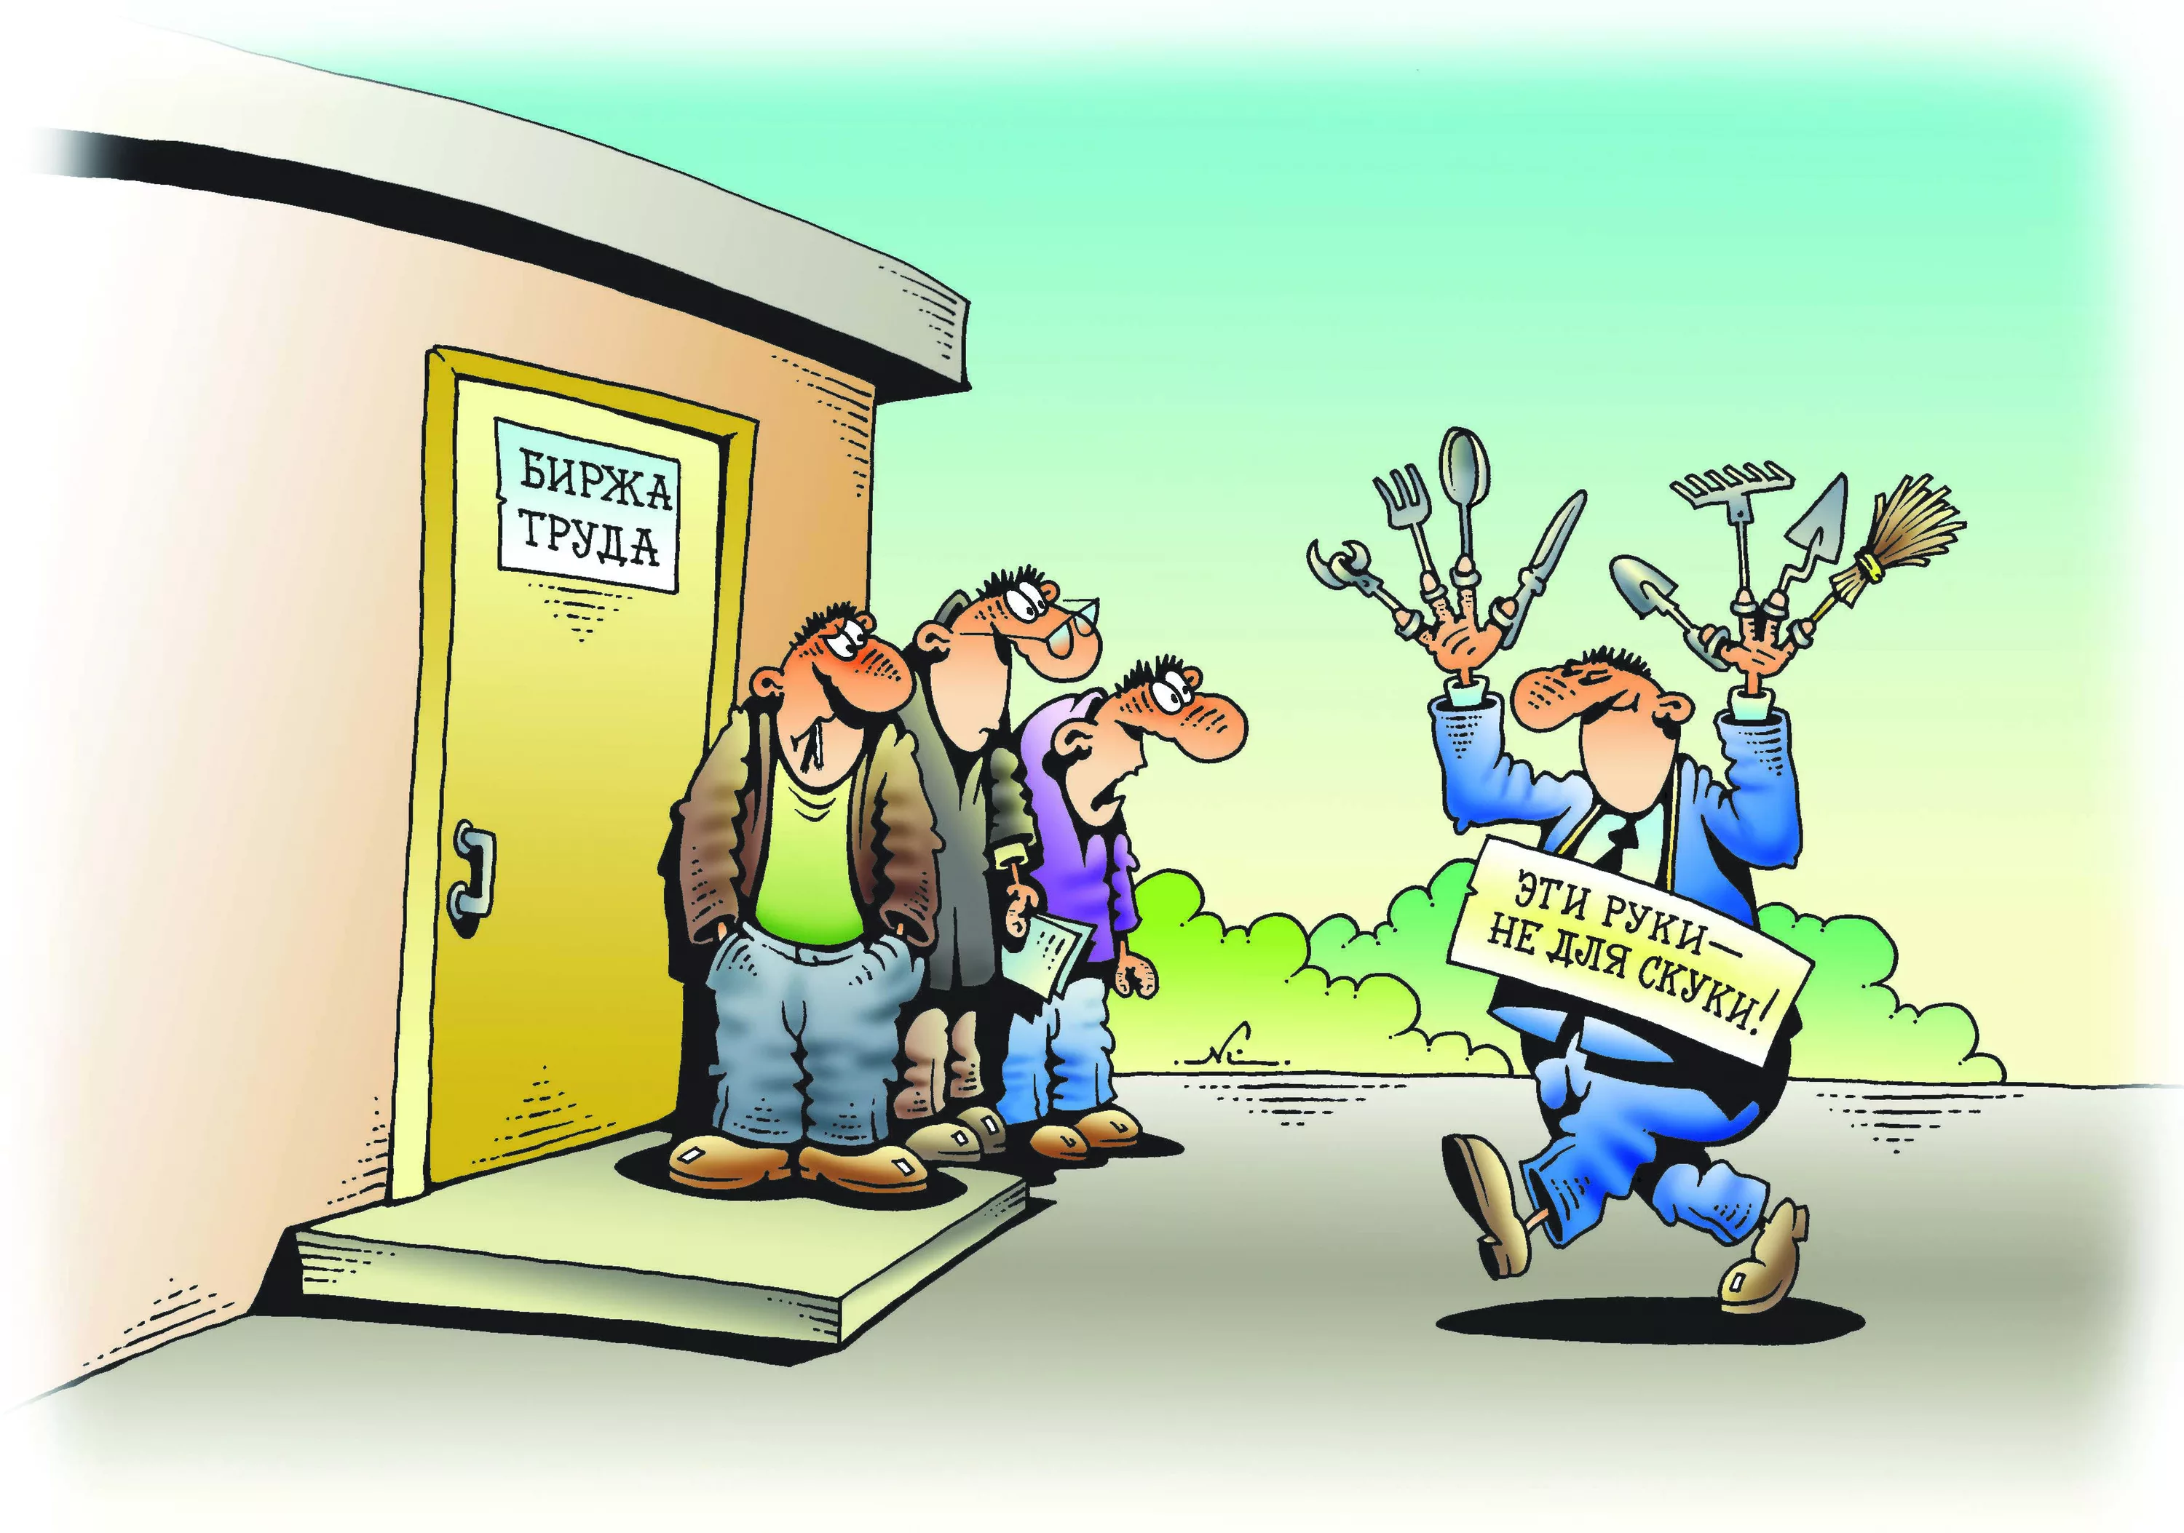
Рынок труда и безработица
Обществознание 8 класс

Slide 2

План урока:
Рынок т руда
Безработица (понятие, причины, виды)
Роль государства в обеспечении занятости
Домашнее задание

Slide 3

Рынок труда
Рынок труда — это сфера формирования спроса и предложения рабочей силы.
Участники:
наемные работники (продавцы)
Спрос
Предложение
Трудовые услуги (способности, навыки, опыт)
Трудовые услуги,
предлагаемые
наемными работниками
цена
Заработная плата
(форма материального поощрения работника за труд)
… и работодатели (покупатели)

Slide 4
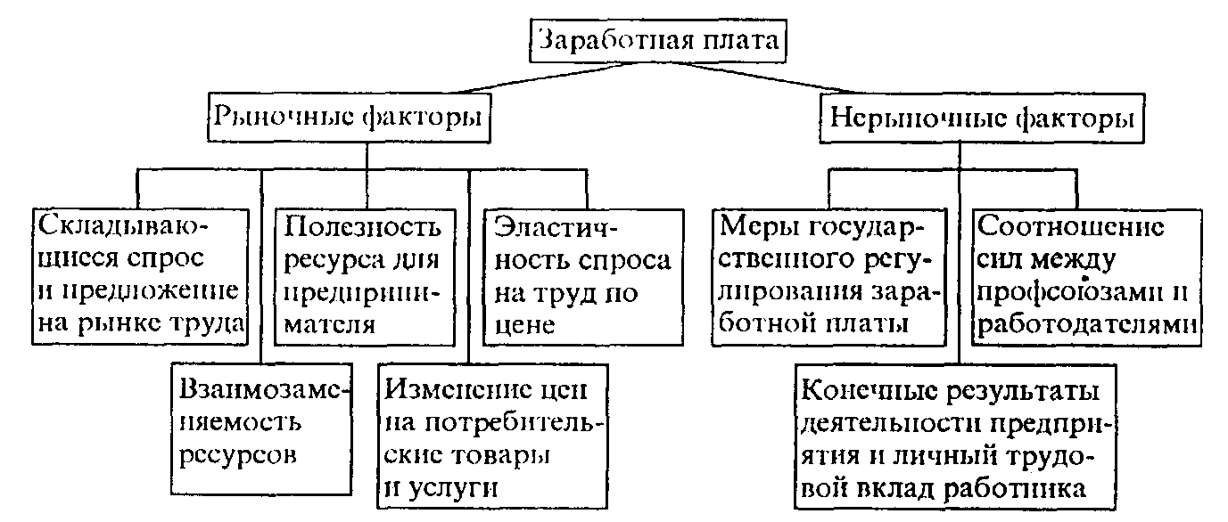
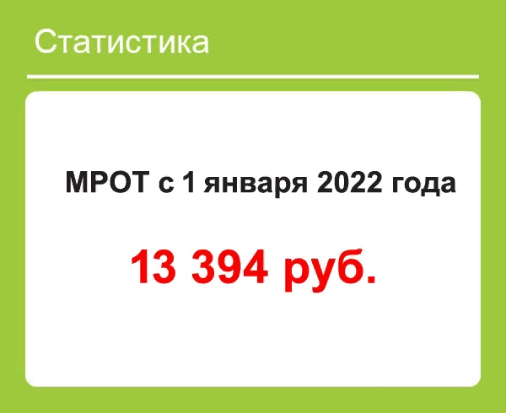
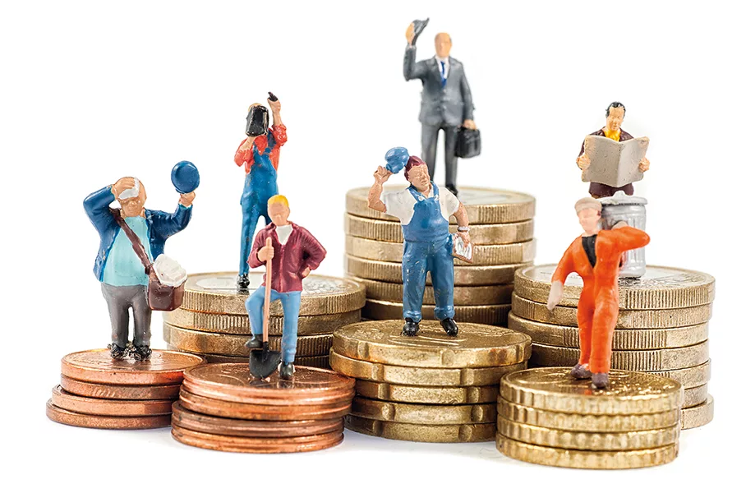
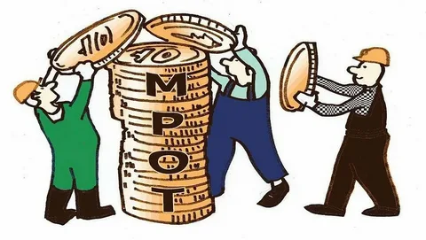

Slide 5
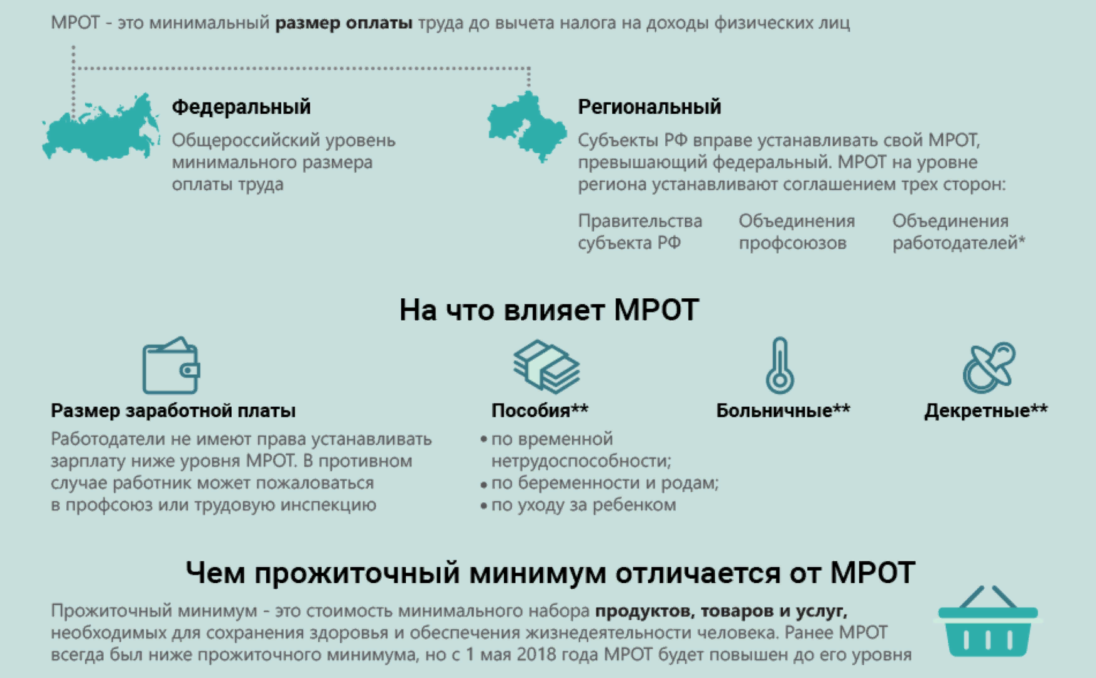

Slide 6

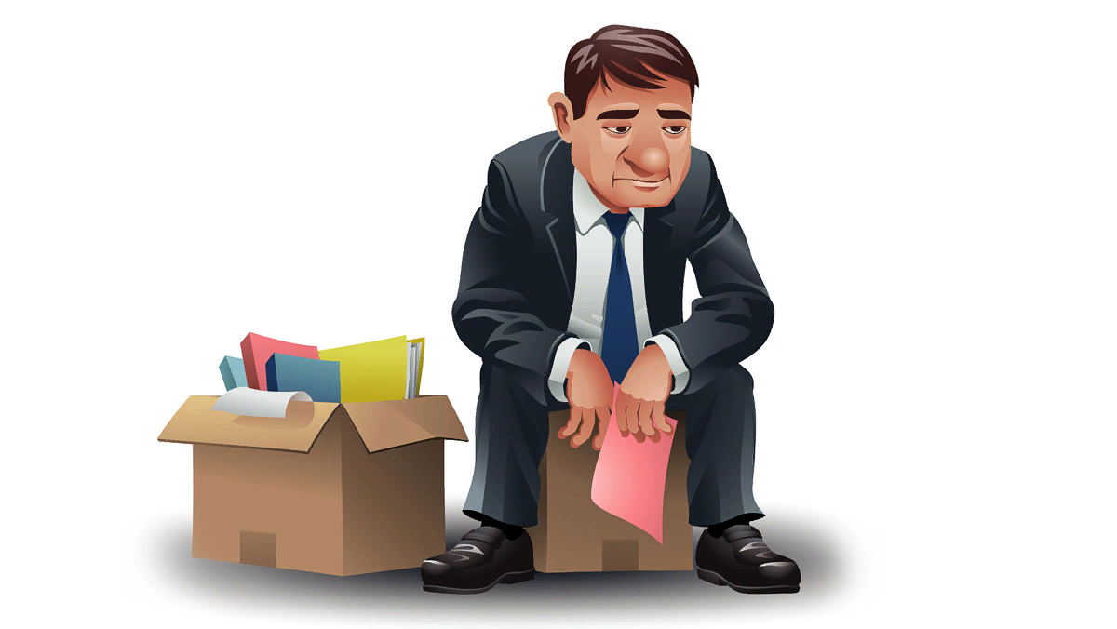
Безработица
Безработица — это социально-экономическое явление, при котором часть населения не может найти работу.
Безработный — это человек в трудоспособном возрасте (женщины от 16 до 55 лет и мужчины до 60 лет), не имеющий работы или какого-то иного дохода, ищущий подходящую работу и готовый приступить к ней.

Slide 7

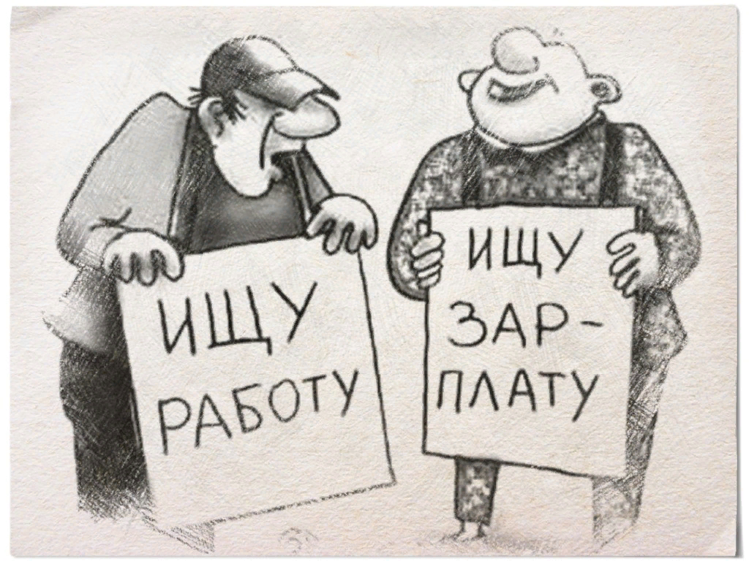
Трудоспособность (лица с 16 лет и старше) – социально-правовая категория, отражающая
способность человека к труду, определяемая уровнем его физического и
духовного развития, а также состояния здоровья, профессиональными
знаниями, умением и опытом.
Занятые
безработные
Занятость - это деятельность граждан, связанная с удовлетворением личных и
общественных потребностей, не противоречащая законодательству Российской Федерации и
приносящая, как правило, им заработок, трудовой доход (далее - заработок).
Безработными признаются трудоспособные граждане, которые не имеют работы и заработка, зарегистрированы в органах службы занятости в целях поиска подходящей работы, ищут работу и готовы приступить к ней.

Slide 8


Статья 37. Конституции РФ
1. Труд свободен. Каждый имеет право свободно распоряжаться своими способностями к труду, выбирать род деятельности и профессию.
2. Принудительный труд запрещен.
3. Каждый имеет право на труд в условиях, отвечающих требованиям безопасности и гигиены, на вознаграждение за труд без какой бы то ни было дискриминации и не ниже установленного федеральным законом минимального размера оплаты труда, а также право на защиту от безработицы.
4. Признается право на индивидуальные и коллективные трудовые споры с использованием установленных федеральным законом способов их разрешения, включая право на забастовку.
5. Каждый имеет право на отдых. Работающему по трудовому договору гарантируются установленные федеральным законом продолжительность рабочего времени, выходные и праздничные дни, оплачиваемый ежегодный отпуск.
Статья 2 ТК РФ.
«…обеспечение права каждого работника на справедливые условия труда, в том числе на условия труда, отвечающие требованиям безопасности и гигиены, права на отдых, включая ограничение рабочего времени, предоставление ежедневного отдыха, выходных и нерабочих праздничных дней, оплачиваемого ежегодного отпуска;…»

Slide 9
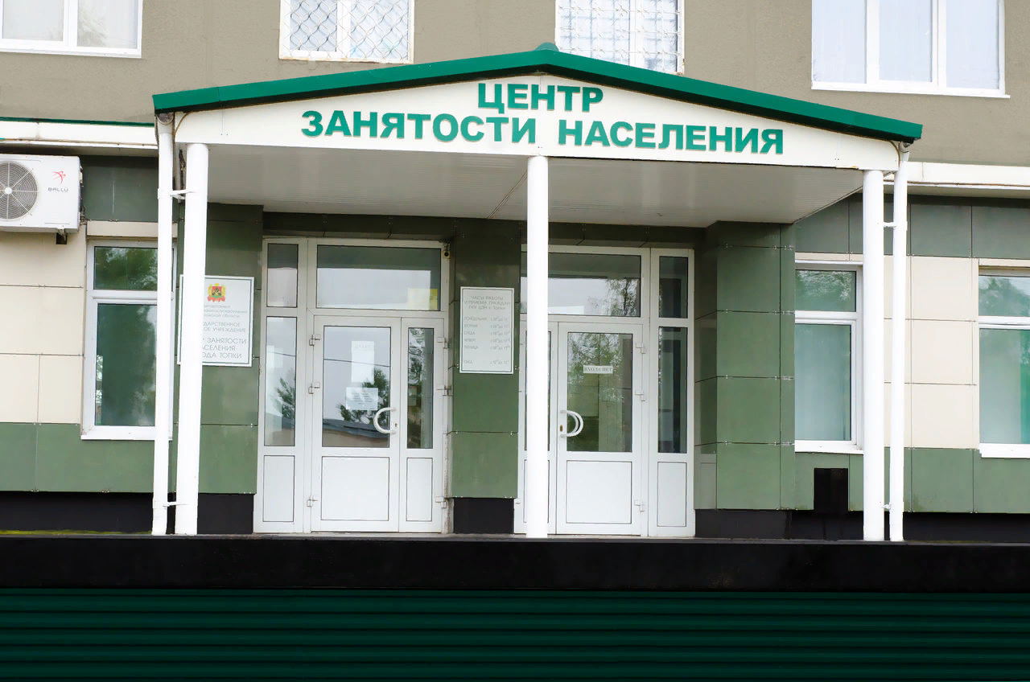

Обычно биржа труда владеет базой данных вакансий разных предприятий и базой данных соискателей рабочих мест.
Биржа труда — специализированное место, в котором осуществляется посредничество между предпринимателями и безработными или ищущими новую работу наёмными работниками. Обычно биржа труда владеет базой данных вакансий разных предприятий и базой данных соискателей рабочих мест.

Slide 10
Причины безработицы:
в январе 2021 г.
составил 5, 8%. Уровень занятости населения (отношение численности занятого населения к общей численности населения в возрасте 15 лет и старше) в январе 2021 г. составил 58,5%.
Численность рабочей силы в возрасте 15 лет и старше в январе 2021 г. составила 75,0 млн человек , из них 70,7 млн человек классифицировались как занятые экономической деятельностью и 4,3 млн человек – как безработные.
1) внедрение новых технологий, оборудования в экономике приводит к сокращению излишней рабочей силы;
2) экономический спад или депрессия (застойное состояние экономики), которые вынуждают работодателей снижать потребность во всех ресурсах, в том числе и трудовых;
3) политика правительства и профсоюзов в области оплаты труда: повышение минимального размера заработной платы увеличивает издержки производства и тем самым снижает спрос на рабочую силу;
4) сезонные изменения в уровне производства и отдельных отраслях экономики (строительство, сельское хозяйство, туризм и др.);
5) рост численности населения в трудоспособном возрасте увеличивает предложение труда, и возрастает вероятность безработицы.
Уровень безработицы определяется процентным отношением количества безработных к общей численности экономически активного населения в рассматриваемый период.
146 046 562
Численность населения в 2022 г.

Slide 11
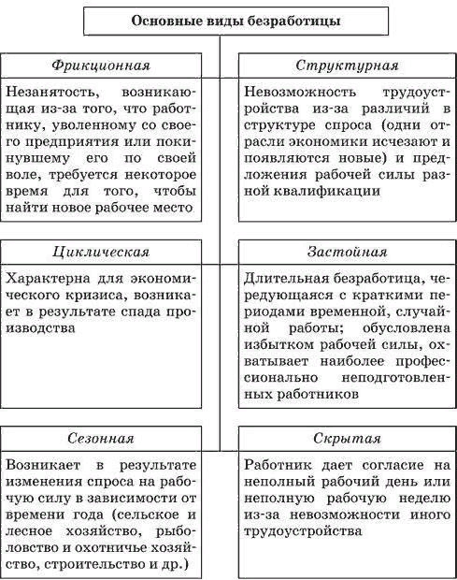
Виды, признаки и причины возникновения безработицы
Открытая — означает увольнение работника, полную потерю работы и доходов.
Безработица может проявляться в следующих формах:
Скрытая — означает, что работник даёт согласие на неполный рабочий день или неполную рабочую неделю, т. к. не может найти другую работу с полной занятостью.
Текучая — связана с периодическим колебанием рабочей силы, имеющейся на рынке труда.
Застойная — это длительная безработица, которая чередуется с краткими периодами временной работы.

Slide 12
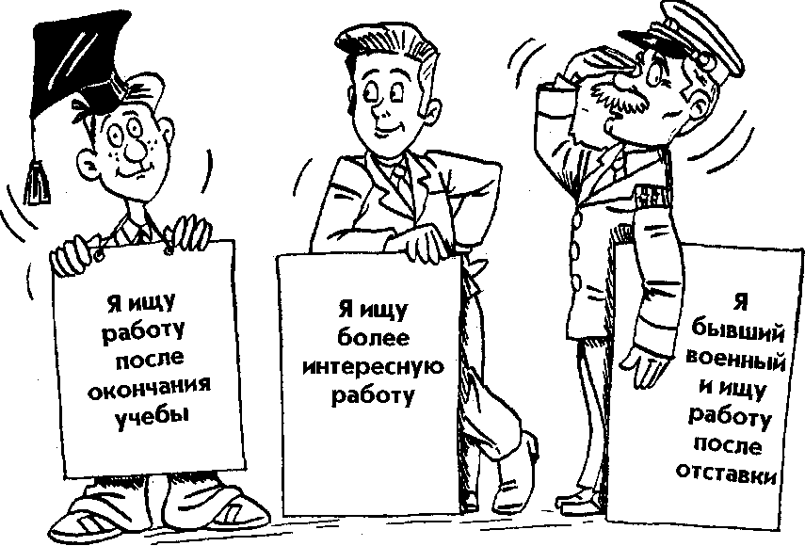
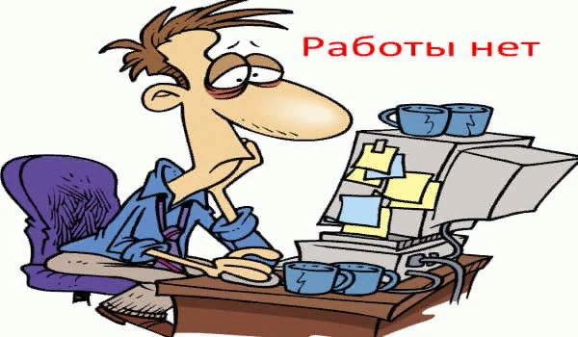
Последствия безработицы
Негативные
Позитивные
1) Недоиспользование экономического потенциала общества, когда реальный валовой национальный продукт (ВНП) существенно меньше потенциального.
2) Снижение уровня жизни населения:
создаются предпосылки для сокращения доходов работающих по найму;
потерявшие работу получают лишь пособия по безработице;
сокращается потребительский спрос, уровень сбережений.
3) Потеря профессиональных знаний и навыков, сложности трудоустройства.
4) Моральная травма → алкоголизм, наркомания, самоубийства, рост преступности.
1) Формируется мобильный «резерв» рабочей силы, который можно задействовать при расширении производства.
2) Сдерживаются требования профсоюзов в части повышения заработной платы → снижение предполагаемого уровня инфляции.
3) Усиливается трудовая мотивация работающих, так как гарантии занятости и опасение потерять работу начинают выступать в качестве самостоятельного стимула к труду.

Slide 13
Роль государства в обеспечении занятости
Государство стремится поддерживать высокий уровень занятости. Для этого используются различные формы регулирования. Важнейшие среди них:
1) проведение структурной перестройки профессий на уровне квалификации и организация государственных учреждений по переподготовке кадров;
2) создание служб занятости;
3) создание дополнительных рабочих мест в государственном секторе;
4) выплата пособий по безработице;
5) установление уровня минимальной заработной платы.

Slide 14
Закрепление изученного материала:
Верны ли следующие суждения о безработице?
А. Умеренная безработица является характерной чертой рыночной экономики.
Б. Застойная безработица – это длительная безработица, чередующаяся с краткими периодами временной, случайной работы.
1) верно только А
2) верно только Б
3) верны оба суждения
4) оба суждения неверны
Ответ: 3.

Slide 15
Верны ли следующие суждения о безработице?
А. К безработным относятся все люди трудоспособного возраста, не имеющие работы.
Б. Безработица присуща всем экономическим системам.
1) верно только А
2) верно только Б
3) верны оба суждения
4) оба суждения неверны
Правильный ответ указан под номером 4.

Slide 16
Выберите верные суждения о рынке труда и безработице и запишите цифры, под которыми они указаны.
1) Состояние рынка труда, при котором часть активного населения принимает решение прекратить трудовую деятельность и больше не работать, называют циклической безработицей.
2) Возникновение фрикционной безработицы всегда связано с экономическим кризисом и депрессией.
3) В результате высокой безработицы происходит снижение общего уровня жизни населения.
4) Безработицей называют социально-экономическое явление, суть которого заключается в том, что часть экономически активного населения, желающая трудиться, не может найти работу.
5) Спрос на труд на соответствующем рынке имеет производный характер: он зависит от спроса на товар, который производит данный работник.
Ответ: 345.

Slide 17
Домашнее задание:
Параграф 27 (запомнить понятия темы)
Найти информацию и оформить в тетради:
«Атлас новых профессий в РФ» и (или) «Атлас исчезающих профессий в РФ»

